Slide 1


KOCKANJE / KLAĐENJE –
OPASNOST SKRIVENA U ZABAVI
ZDRAV ZA 5!
Promocija sigurnosti i javnozdravstvene samosvijesti
šk. god. 2013./2014.

Slide 2

Točno ili netočno?
Svaka „igra“ u kojoj postoji šansa za dobitak ili gubitak novca, a čiji ishod ne možemo predvidjeti je kockanje ili klađenje.
        TOČNO!
Igre na sreću (lutrija i sl.) i klađenje na sportskim igrama ne smatra se kockanjem.
        NETOČNO!
Notes:
Cilj: Uvod u temu
Što reći: Uvođenje u temu što je kockanje/klađenje i na podteme na koje ćete se tijekom predavanja vezano uz kockanje i klađenje osvrnuti.
Provedba kviza moguća na razne načine ovisno o vašem stilu rada i dinamici koju osjetite u samom razredu.
Kroz daljnju diskusiju što je točno a što netočno potrebno definirati što je klađenje/kockanje, osvrnuti se kratko na povijest i razvoj kockanja, kockanje kao opasnost - rizično ponašanje i ovisnost te zakonodavstvo RH.
Nakon ovog uvodnog dijela slijedi produbljivanje same problematike kockanja/klađenja kod mladih.

Slide 3
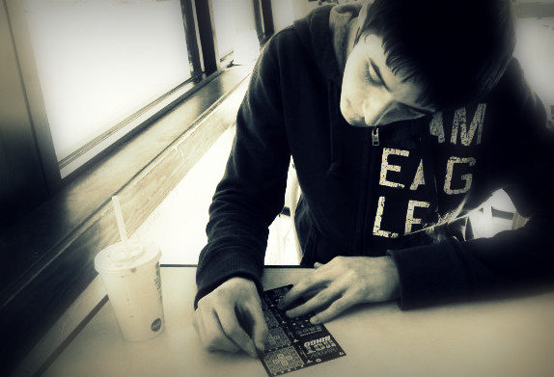
Što je kockanje/klađenje?
„Igre“ u kojima postoji šansa za dobitak ili gubitak novca, a čiji ishod ne možemo predvidjeti
Notes:
Cilj: definicija kockanja/klađenja i nabrajanje svega što ono obuhvaća
Što reći: Kockanje je ulaganje nečeg vrijednog u događaj koji može rezultirati većim i povoljnijim ishodom. Dakle, uložimo nešto nama vrijedno (npr. novac) i očekujemo da ćemo dobiti još više. Kolike su zapravo šanse za to? (možemo pričekati odgovor) Male (o navedenim šansama detaljnije će se razgovarati kasnije).
Pitajte što se prema ovoj definiciji smatra kockanjem/klađenjem?
Kada učenici nabroje ono što misle da to jest, nadopunite njihove odgovore po potrebi.
To su: kartanje za novac, biljar ili fliper za novac, loto/lutrija/srećke, sportske kladionice, bingo, igre na automatima, casino.

Slide 4
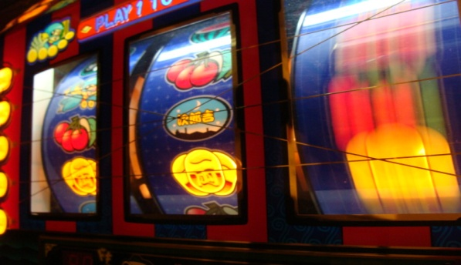
Kockanje/klađenje postoji
od kad postoje ljudi!
pojava aparata - sve dostupnije:
    Sve više osoba
    Sve više kladionica i kockarnica
    Misli se da su igre na automatima bezopasne
    Mogu izazvati probleme
Notes:
Cilj: Pružiti pogled na kratku povijest klađenja/kockanja
Što reći: Ne postoji razdoblje u posljednjih 2.000 godina u kojem kockanje nije prisutno u najrazličitijim oblicima
pojava aparata - kockanje se postepeno industrijalizira i postaje sve dostupnije:
Sve više osoba kocka se i kladi.
Sve je više kladionica i kockarnica.
Jedan dio osoba ima problema radi takvog načina igre i zabave.
Mnogi mladi, ali i odrasli misle da su igre na automatima na kojima se može dobiti novac bezopasna igra.
Moguće potaknuti na razgovor o odraslima iz njihove okoline koji se klade.
OPREZ: Problem je što roditelji često nisu svjesni da je kockanje/klađenje protuzakonito za maloljetnike, te je klađenje zajednički obiteljski događaj. Stoga važno istaknuti zakonsku zabranu klađenja za maloljetnike.

Slide 5

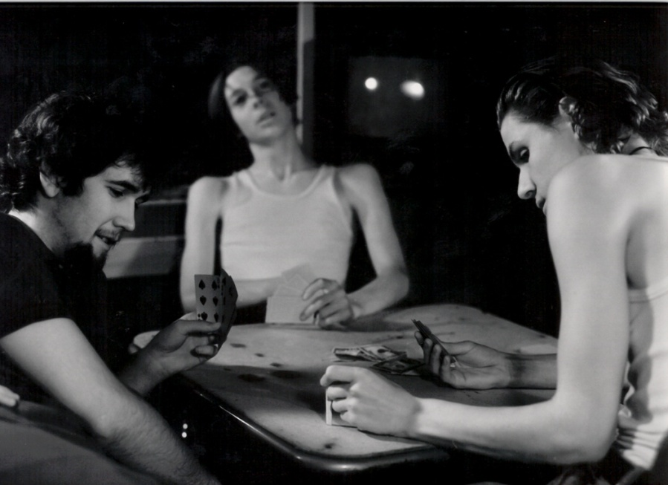
Razmislite...
Koliko vas misli da je igranje na automatima, kartanje za novac ili klađenje na sportske ishode bezopasno?
Notes:
IZBORNI SLAJD
Cilj: Osvijestiti štetnost/zabludu o neštetnosti kockanja/klađenja
Što reći: radi poticanja diskusije moguće uvesti i ovo pitanje prije nego što se prezentira novi set točno/netočno pitanja.
Moguće zatražiti da dignu ruke oni učenici koji bi pozitivno odgovorili na ovo pitanje, te kratko prokomentirati – ali bez osuđivanja i dugih rasprava jer se slajdovima koji slijede postepeno uvodi u opasnosti kockanja.

Slide 6
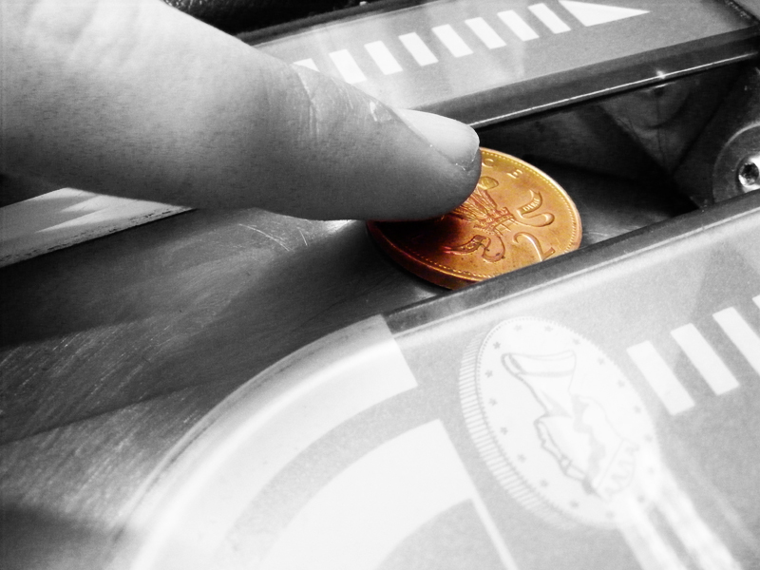
Većinom počinje kao igra
Često dovodi do problema
Čak i do bolesti (ovisnost)
Notes:
Cilj: Prikazati postupni razvitak ozbiljnog problema
Što reći: U većini slučajeva sve počinje kao bezopasna igra.
U ne baš malom broju slučajeva ovakva vrsta zabave dovodi do problema, ne samo za onoga tko igra već i za ljude koji ga okružuju.
Neki postaju ovisni o kockanju/klađenju isto kao o u drugim sredstvima (pušenju, alkoiholu, psihoaktivnim tvarima, internetu...). Navedeno opisuje najčešći tijek nastanka ovisnosti o kockanju/klađenju.

Slide 7
Točno ili netočno?
Kockanje/klađenje dozvoljeno je svim ljudima bez obzira na dob jer je način na koji se osoba zabavlja njezina osobna stvar.
        NETOČNO!
Notes:
Cilj: Definirati zakonske odredbe vezane uz klađenje maloljetnika
Što reći: Pitati učenike misle li da je ovo točno, te im kasnije ukratko prikazati vezane zakonske odredbe. Objasniti da takve odredbe/restrikcije nemaju za cilj zadiranje u privatnost ili kontrolu osobnog života, već smanjenje štetnih posljedica koje rizična ponašanja sa sobom nose.
(Tvrdnja otvara mogućnost diskusije o tome što je propisano zakonodavstvom.)

Slide 8

Kockanje je sve prisutno i legalno
protuzakonito za maloljetnike!
Notes:
Cilj: Definirati zakonske odredbe vezane uz klađenje maloljetnika
Što reći:
neposredno po utemeljenju RH, ozakonjuju se određeni oblici kockanja i klađenja
ono postaje sve prisutno i legalno
U Republici Hrvatskoj kockanje/klađenje je zakonski legalna aktivnost,
ali protuzakonito za maloljetnike!

Slide 9
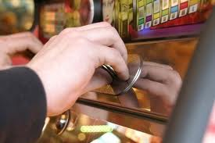
Nemoralna ponuda i dostupnost
Nekontrolirana ponuda i dostupnost zabrinjavaju
Istraživanja pokazuju na veliku prisutnost maloljetnih kockara u RH
Notes:
Cilj: Uvod u temu o rizicima kockanja - Naglasiti poteškoće koje proizlaze iz nesklada između jasnog zakonodavstva s jedne strane i postojanja nekontrolirane ponude i dostupnosti kockanja i igara na sreću mladima s druge strane.
Što reći:
čovjek–kocka–dostupnost - nekontrolirana ponuda i njena dostupnost posebno zabrinjavaju
iako je maloljetnicima zakonom zabranjeno kockanje/klađenje u svim oblicima, istraživanja pokazuju na veliku prisutnost maloljetnih kockara u RH
Stoga iako možda mislite da je način na koji se zabavljate vaša osobna stvar, ako i je tako, važno je da saznate više o opasnostima kockanja, stvorite mišljenje i zauzmete stav o tome. Što više poznajete sebe, odgovornije ćete se ponašati.
Ovdje ćemo zajedno proći neke činjenice o kockanju i rizicima kockanja.

Slide 10

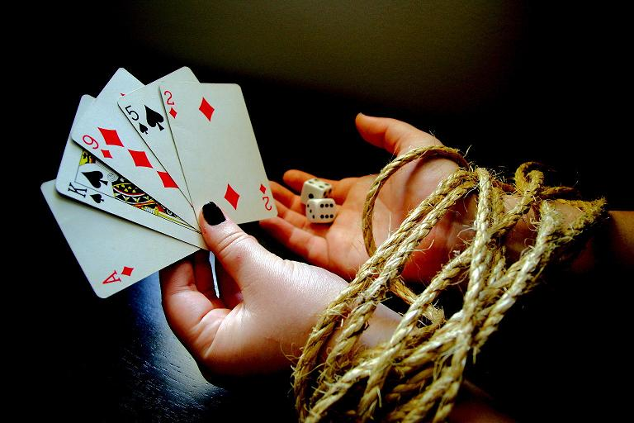
75 %
Oko srednjoškolaca je barem jednom u životu kockalo.
Oko mladih ima problema s kockanjem.
1 adolescent =17 bližnjih
12 %
Notes:
Cilj: Pokazati ozbiljnost problema s kockom/klađenjem kod mladih
Što reći: Moguće učenike prije iznošenja podataka iz provedenih istraživanja potaknuti da sami daju procjenu.
(Ovdje moguće vidjeti precjenjuju ili potcjenjuju adolescenti rasprostranjenost kockanja među svojim vršnjacima. Percipirana rasprostranjenost vršnjačkog kockanja s namjerom kockanja ili samim kockanjem. Subjektivne norme o kockanju te vjerovanje i iskrivljene percepcije prevalencije mogu utjecati na njihove namjere vezano uz kockanje te u konačnici i na samo ponašanje odnosno započinjanje kockanja: navedena pretpostavka to proizlazi iz teorije planiranog ponašanja uslijed iskrivljene percepcije o prevalenciji određenog oblika ponašanja kod vršnjaka.)
Također moguće diskustirati i o tome kako problem kockanja nije problem samo pojedinca nego i njegove okoline – naznaka širine posljedica
Ostale činjenice iz istraživanja:
2011. - istraživanje navika i obilježja kockanja učenika SŠ u Zagrebu, Splitu, Rijeci i Osijeku
značajna uključenost mladih u kockarske aktivnosti, kao i štetne psihosocijalne posljedice takvih aktivnosti
12% - ozbiljni problemi vezani za kockanje
na jednog adolescenta koji ima problema s kockanjem dolazi 17 njegovih bližnjih, članova obitelji ili prijatelja, koji trpe posljedice takvog ponašanja
2010. – istraživanje u Zagrebu – srednjoškolci
75% srednjoškolaca je barem jednom u životu kockalo
26% srednjoškolaca je rizično
11% srednjoškolaca je problematično
dominantan spol mladih kockara: muški
dominantna osobina mladih kockara: impulzivnost
postoji povezanost sa drugim oblicima rizičnih i delinkventnih ponašanja

Slide 11
Razmislite...
Koji bi to mogli biti problemi za okolinu koja okružuje problematičnog kockara?
Notes:
IZBORNI SLAJD
Cilj: Potaknuti promišljanje o problemima koji proizlaze iz kockanja/klađenja
Što reći: Ako učenici pokažu interes moguće potaknuti diskusiju na nabrajanje problema koje u okolini uzrokuje nečije kockanje, a onda zaključiti o problemima.
Zbog raspoloživog vremena uključiti samo ako svojim pitanjima pokažu interes.

Slide 12
Točno ili netočno?
Ljudi kockaju isključivo radi zabave.
        TOČNO/NETOČNO!
Kockanje je način rješavanja problema ili stresa i napetosti.
        TOČNO/NETOČNO!
Kockanjem možemo lako zaraditi veliki novac.
        TOČNO/NETOČNO!
Notes:
Cilj: uvod u temu: razlozi zbog kojih se netko odluči na kockanje
Što reći: navedeni uobičajeni razlozi, može ih se potaknuti i na diskusiju što oni vide koji su još razlozi
Objasniti svaki od navoda:
Ljudi kockaju isključivo radi zabave.
Ovo je djelomično točno, jer većina ljudi zaista počinje kockati iz zabave, odnosno to im je zabavan način provođenja slobodnog vremena. Međutim, kada se radi o dugotrajnijem ili patološkom kockanju, ovdje su prisutni i neki drugi faktori, tj. problemi u samoj osobi i njenoj okolini.
Kockanje je način rješavanja problema ili stresa i napetosti.
Ovo je također djelomično točno jer kockanjem zaista možemo kratkotrajno zaboraviti na stres ili probleme koje imamo, ali ovaj je način nošenja s problemima je iznimno neučinkovit. Osim toga, on ne samo da ne može efikasno riješiti probleme, već je štetan te izaziva nove probleme, što povećava stres i napetost.
Postoje mnogo zdraviji i lakši načini nošenja s problemima, poput druženja s prijateljima ili razgovora s bliskom osobom.
Kockanjem možemo lako zaraditi veliki novac.
Postoje slučajevi u kojima se pokazalo da ovo može biti točno, međutim bitno je biti svjestan da su to izolirani slučajevi koji nisu pravilo, već iznimka. Zapravo je sve pitanje vjerojatnosti, a vejrojatnost da se ovo dogodi baš tebi je iznimno mala. Osim toga, u pokušaju da osvojiš mnogo novaca odjednom uložit ćeš i izgubiti mnogo više od onog eventualno osvojenog.
Moguća i dodatna tvrdnja:
Kockanje/klađenje je aktivnost koja daje dobar osjećaj i omogućuje ti da zaboraviš svoje probleme na neko vrijeme.
TOČNO/NETOČNO!
Isto kao u drugoj tvrdnji, i ovdje se radi o tome da ovo može biti točno kratkoročno, dakle neko ti kratko vrijeme zaista može biti bolje i osjećat ćeš se dobro. Međutim, dugoročno je kockanje/klađenje aktivnost koja sa sobom nosi brojne opasnosti i rizike te zapravo prouzrokuje nove probleme, a ne može riješiti stare.

Slide 13
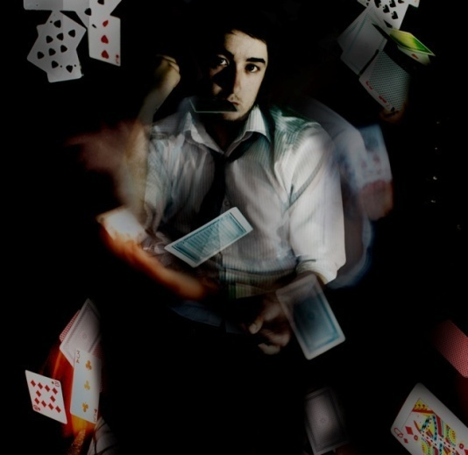
Razlozi
uzbuđenje kod prvog igranja, zabava, dobar osjećaj
način rješavanja dosade i zaboravljanja svega ostaloga
Notes:
Cilj: Razlozi za kockanje
Što reći: Oni koji se kockaju/klade navode niz različitih razloga za to:
mnogi su jednostavno osjetili uzbuđenje prvi puta kada su igrali na automatima, bilo im je zabavno i osjećali su se dobro
kasnije im je to sve više postajao način da se riješe dosade, dobar način da zaborave sve ostalo
IZBORNO: moguće dodatno ovim slajdom potaknuti učenike na razgovor o problemima koji ih muče i na načine na koje se nose s tim problemima. Pokušati im osvijestiti razliku između pojedinih načina rješavanja problema – kratkoročnoj i dugoročnoj efikasnosti kockanja/klađenja kao načina za rješavanje problema.
Što vi želite zaboraviti?
Kako to zaboravljate?
Vraćaju li se problemi koje ste tako pokušali zaboraviti?

Slide 14


Pomisao o dobitku
neki mladi se nadaju brzoj, velikoj zaradi
  stalno stanje uzbuđenja (slično uzimanju droga)
snovi o dobitku - sanjarenje
o slučaju dobitka
Notes:
Cilj: Naglasiti pomisao o dobitku kao snažan motivator.
Što reći: Ukratko dati objašnjenje ljudskog ponašanja koje leži u pozadini “razmišljanja o dobitku”
Snovi o dobitku
neki mladi su se nadali da će kockajući i kladeći se brzo zaraditi puno novca
pomisao da se može odjednom obogatiti, dobiti puno novca - stalno stanje uzbuđenja, slično stanju kod uzimanja droga
snovi o dobitku - sanjarenje o svemu što bismo napravili u slučaju dobitka
dobitak u igri - ostvarenje svih naših maštarija ili želja
od kupnje srećke do izvlačenja - sanjarenje o svemu što bismo napravili u slučaju dobitka
snovi o dobitku – poput dječje igre, u kojoj je moguće zamišljati da posjedujemo najbolje automobile, da zapovijedamo vojskama, da smo gospodari svijeta...

Slide 15
Točno ili netočno?
Ljudi koji na kockanju/klađenju pobjeđuju su inteligentniji.
      NETOČNO!
Kockari koji izgube veliki iznos novaca jednostavno ne znaju dovoljno dobro kockati.
      NETOČNO!
Ako baciš 1 novčić i ispadne „glava“ četiri puta za redom, veća je vjerojatnost da će slijedeći puta biti „pismo“ nego „glava“.
      NETOČNO!
Notes:
OVAJ I SLJEDEĆIH NEKOLIKO SLAJDOVA SU IZBORNI, ODNOSNO TVRDNJE SE MOGU KOMBINIRATI
KAKO MISLITE DA JE NAJBOLJE/KOLIKO IMATE VREMENA
Cilj: Osvijestiti procese koji utječu na dobitak kod kockanja/klađenja
Što reći:
Tvrdnje potiču diskusiju o mogućnosti kontrole i povećanja vjerojatnosti dobitka. Mladi koji kockaju imaju izraziti
osjećaj da su dovoljno pametni, vješti, iskusni –eksperti, da primjerice na sportskim kladionicama predvide pobjednika.
Krivo uvjerenje. Pitajte prvo učenike što misle, pa onda dajte odgovor i pokrenite diskusiju.
Kockarska industrija jako dobro kontrolira svoj dobitak.
IZBORNO:
SVE MOGUĆE TVRDNJE KOJE SE JOŠ MOGU KORISTITI:
Ljudi koji na kockanju/klađenju pobjeđuju su inteligentniji.
Inteligencija s pobjeđivanjem nema veze jer pobjeđivanje ovisi o slučaju. (primjer igranja karata – iako snalaženje u navedenim situacijama može biti uspješnije kod vještijih i inteligentnijih u suštini “dobivene karte” ovise o slučaju)
Sasvim je u redu potrošiti svu svoju plaću na kockanje jer možeš dobiti i više nego što zaradiš (imaš).
Kockari koji izgube veliku količinu (iznos) novaca jednostavno ne znaju dovoljno dobro kockati.
Ako baciš 1 novčić (kunu) i ispadne „glava“ četiri puta za redom, veća je vjerojatnost da će slijedeći puta biti „pismo“ nego „glava“.
Nekoliko puta za redom izgubio si na bingu, dakle blizu si da pobijediš.
Netočno, bez obzira koliko često igraš, vjerojatnost da dobiješ/pobijediš je uvijek ista.
U proteklih nekoliko godina svako izvlačenje lota uključivalo je brojke između 31 i 39. To znači da Lutrija Hrvatske favorizira te brojeve.
Svaki broj koji se izvlači je slučajni događaj – neovisan je o drugim brojevima. Rezultat jednog bacanja (izvlačenja) nije povezan s rezultatima ostalih izvlačenja.
Novčić se baca 10 puta i dobiveni rezultat je 9 „glava“ za redom i jedno „pismo“. Kada se novčić baci još 10 puta, bit će više „pisama“ nego „glava“ jer se u prvih 10 bacanja pojavilo više „glava“.
To je često prisutno uvjerenje o samo-korekciji kod kockanja ili klađenja : ideja se smanjuje razlika između broja izvučenih “glava” i “pisama” i da se u konačnici broj “glava” i “pisama izjednačuje.
Svako bacanje novčića je u potpunosti odvojen događaj. Najvjerojatniji rezultat u slijedećih 10 bacanja je 5 „glava“ i 5 „ pisama“, jer svaki puta kada se baca novčić vjerojatnost pojave „glave“ ili „pisma“ je 50%. Ali, zapamti, svaka kombinacija“ glave“ i „pisma“ u nizu od 10 bacanja je moguća.
U igri lota svi brojevi imaju istu šansu da budu izvučeni.
Lutrija pažljivo balansira i testira svoje brojeve kako bi osigurala da loptice budu identične. Sve kombinacije imaju istu šansu da budu izvučene.
Niz brojeva koji izgledaju kao da su slučajni (bez pravila), primjerice 12-5-23-19-34, imaju veću šansu da pobijede nego niz brojeva koji ima neko pravilo, primjerice 1-2-3-4-5-6.
Svaka kombinacija ima istu šansu da pobijedi (da se izvuče)..
U ljudskoj je prirodi traženje i pronalaženje pravila i obrazaca pokušaj predviđanja. U kockanju i klađenju koji podliježe obrascu slučaja postaje problem kada se kada se javi uvjerenja da se vještinom prepoznavanja pravila (što jest ljudska vještina) može također uočiti i prepoznati pravilo.
Naš mozak pretpostavlja da je svako uočeno pravilo stvarno. Stoga, kada osoba kocka i doživi (prepozna) slučajno generirani neki obrazac/pravilo , ona pomisli (uvjerenje) da može u igri pobijediti.
Većina kockarskih igara ovisi o slučaju, a nad time nemamo apsolutno nikakvu kontrolu.
Kockanje ovisi o slučaju, a ne o sreći.

Slide 16
Točno ili netočno?
Nekoliko puta za redom izgubio si na bingu, dakle blizu si da pobijediš.
      NETOČNO!
U proteklih nekoliko godina svako izvlačenje lota uključivalo je brojke između 31 i 39. To znači da Lutrija Hrvatske favorizira te brojeve.
      NETOČNO!

Slide 17
Točno ili netočno?
Niz brojeva koji izgledaju kao da su slučajni (bez pravila), primjerice 12-5-23-19-34, imaju veću šansu da pobijede nego niz brojeva koji ima neko pravilo, primjerice 1-2-3-4-5-6.
      NETOČNO!
Novčić se baca 10 puta i dobiveni rezultat je 9 „glava“ za redom i jedno „pismo“. Kada se novčić baci još 10 puta, bit će više „pisama“ nego „glava“ jer se u prvih 10 bacanja pojavilo više „glava“.
      NETOČNO!

Slide 18
Točno ili netočno?
U igri lota svi brojevi imaju istu šansu da budu izvučeni.
      TOČNO!
Većina kockarskih igara ovisi o slučaju, a nad time nemamo apsolutno nikakvu kontrolu.
      TOČNO!
Kockarska industrija je jedini stvarni pobjednik kockanja.
      TOČNO!

Slide 19

Osnovni princip vjerojatnosti:
Kockanje ovisi o slučaju
kod svakog kockanja potpuno jednaki izgledi za dobitak
dokaz: velike zarade kockarnica i kladionica
Notes:
Cilj: Osvijestiti procese koji utječu na dobitak kod klađenja/kockanja
Što reći:
Kockanje ovisi o slučaju, a ne o sreći, pameti...
bez obzira koliko je puta netko već kockao, kod svakog sljedećeg kockanja ima potpuno jednake izglede za dobitak kao i kod prvog kockanja - ti izgledi se mjere u promilima
dokaz: velike zarade kockarnica i kladionica (oni sami u osiguranje svog dobitka puno ulažu)

Slide 20
Točno ili netočno?
Kockanje može biti štetno za mentalno i tjelesno zdravlje
        TOČNO!
Ovisnost o kockanju je štetna kao i druge ovisnosti.
        TOČNO!
Notes:
Cilj: uvod u temu negativnih posljedica kockanja/klađenja, posebno problematičnog kockanja /klađenja i ovisnosti.
Što reći: Naglasiti povezanost problematičnog kockanja s mentalnim i tjelesnim zdravljem (čini se kao da mnogi u tu povezanost ne vjeruju jer im nije jasno što uopće kockanjem čine svom tijelu).
Ovisnost o kockanju/klađenju ima slične obrasce kao i druge ovisnosti.

Slide 21
Razmislite...
Koje su opasnosti kockanja/klađenja?
Zašto ljudi odluče da neće kockati?
Notes:
Cilj: Potaknuti na razmišljanje o negativnim stranama kockanja/klađenja. Obzirom da su ciljana skupina maloljetnici naglasiti zakonsku zabranu.
Što reći:
SAVJET: Potaknuti učenike na nabrajanje razloga protiv kockanja.
Razlozi protiv kockanja mogu biti: gubitak novca; zabranjeno je za maloljetnike, može biti opasno jer ljudi mogu razviti ovisnost, jako su male šanse da se nešto zaradi....
Pokušati ih potaknuti da budu što konkretniji
U nastavku zajedno s njima zaključiti koji su nedostaci i negativne posljedice kockanja

Slide 22
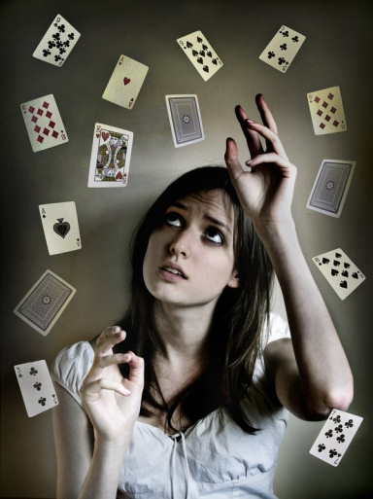
Negativne posljedice kockanja/klađenja
gubitak novca (loš osjećaj)
nedostatak vremena
osjećaj gubitka kontrole
narušeno samopouzdanje
svađanje, agresija
poremećeni odnosi s okolinom
Notes:
Cilj: Razmatranje negativnih posljedica kockanja/klađenja
Što reći:
gubitak novca
nedostatak vremena za učenje i školu, prijatelje i hobije
loš osjećaj nakon što se izgubi poveći iznos novca
osjećaj gubitka kontrole nad svojim ponašanjem
narušeno je samopouzdanje
nezadovoljstvo, ljutnja, svađanje, agresija
poremećeni odnosi s okolinom (roditelji, škola)
Neki ovaj dio mogu preformulirati u posljedice.
Neki smatraju primjerenijim navođenje nedostataka u formi konkretnih kratkoročnih i dugoročnih posljedica.

Slide 23
Razmislite...
Što znači biti ovisan o kocki? Tko je to ovisan o kockanju/klađenju, a tko nije?
Notes:
Cilj: Odrediti ovisnost o kockanju/klađenju
Što reći: Postepeno navesti učenike na razgovor o tome je li kockanje bolest i o tome tko je ovisan o kocki, a tko nije te definirati ovisnost o kockanju, a sa sljedećim slajdom zaključiti da je ovisnost o kockanju/klađenju bolest i naglasiti znakove upozorenja. U važećoj Međunarodnoj klasifikaciji bolesti i srodnih zdravstvenih problema (MKB-10) patološka sklonost kockanju (F63.0) svrstana je u kategoriju poremećaji navika i nagona. Zbog boljeg razumijevanja problematike ovisnosti o kockanju u ovu svrhu izjednačiti ćemo ova dva termina.

Slide 24
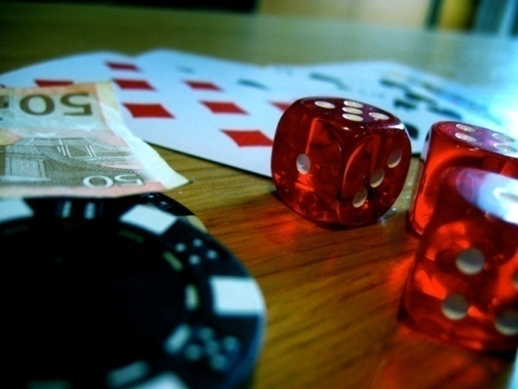
KONTINUUM RAZVOJA
POTEŠKOĆA I OVISNOSTI
Uopće ne kockaju
Povremeno
kockaju
Ozbiljno
kockaju
Štetno
kockanje
Ovisnost
Notes:
IZBORNI SLAJD (Ako želite i smatrate da je dodatno potrebno naglasiti)
Cilj: prikazati razvoj ovisnosti o kockanju/klađenju
Što reći: ovisnost o kockanju i klađenju obično se razvija vrlo postupno, često i ne zamjećujemo kako se nešto loše događa
Kontinuum razvoja poteškoća s kockanjem (mogući i drugačiji nazivi, ali radi usuglašavanja i pojednostavljivanja terminologije termini ujednačeni na razini prezentacije)
NE KOCKAJU
POVREMENI SOCIJALNI KOCKARI
OZBILJNI SOCIJALNI KOCKARI
ŠTETNO KOCKANJE (harmful involvement)
PATOLOŠKO KOCKANJE (ovisnost)
Od onih koji nikada ne kockaju, preko onih koji povremeno kockaju, povremeno kupuju srećke ili loto, zatim onih koji redovito igraju i to im je značajan oblik zabave, ali još uvijek nije po značaju ispred prijatelja, obitelji, posla, škole, zatim oni koji doživljavaju poteškoće u svom svakodnevnom životu (osobnom doživljavanju i raspoloženju, socijalnim odnosima, poslu/školi) do patološkog kockanja (mali ali značajan broj ljudi razvija ozbiljne znakove patološkog kockanja kada kockanje ozbiljno narušava sve njihove aspekte života.
Ljudi s ozbiljnim problemima teško kontroliraju svoj nagon za kockanjem unatoč šteti koju im kockanje nanosi: stalna zaokupljenost, raste napetost prije aktivnosti, izražena potreba-poriv da se igranjem umanji ta napetost, ugoda za vrijeme aktivnosti...)

Slide 25
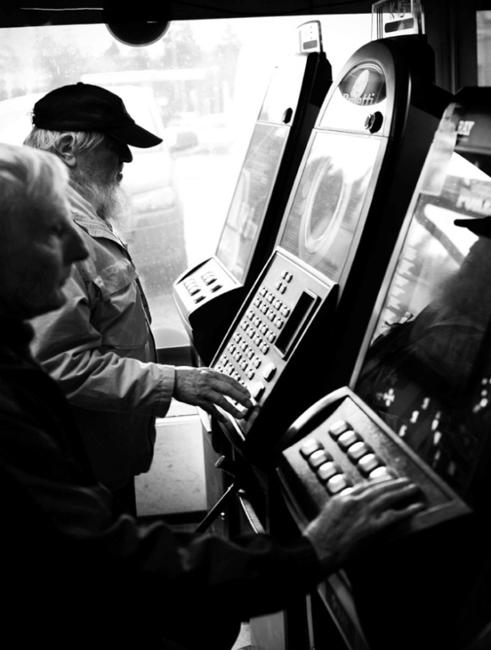
Kockanje: navika ili bolest?
U RH oko 50.000 ovisnika
+ 230.000 onih koji su
problematični
Notes:
IZBORNI SLAJD
Cilj: naglasiti rizik razvoja ovisnosti o kockanju/klađenju
Što reći:
često se misli da je svako kockanje/klađenje samo loša navika
opća neupućenost samo pogoduje i daljnjoj epidemiji kockanja/klađenja u Hrvatskoj
pretpostavlja se da u Hrvatskoj postoji oko 50.000 ovisnika kockara, a još je oko 230.000 onih koji su problematični

Slide 26
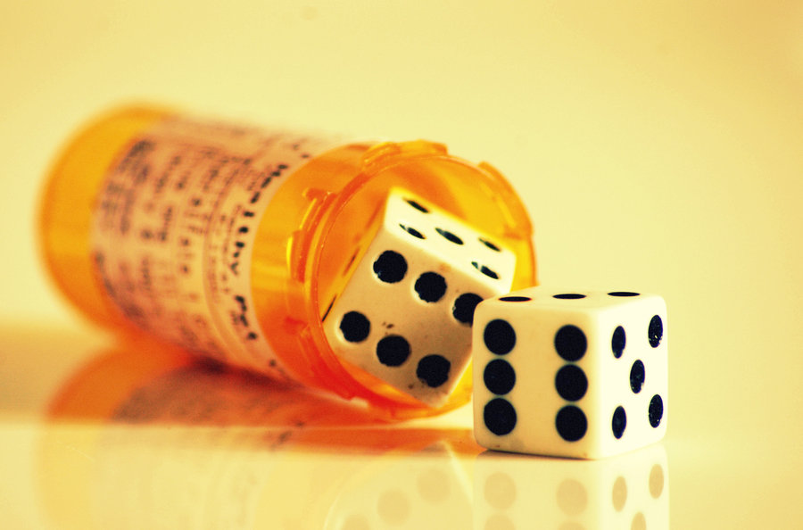
Kockanje kao bolest
Ovisnost o kockanju je 1980. godine prvi puta i službeno postala bolest
Notes:
Cilj: Potvrditi ovisnost o kockanje kao bolest
Što reći: Ovisnost o kockanju je 1980. prvi puta imenovana kao bolest – ušla u popis mentalnih poremećaja i poremećaja ponašanja.

Slide 27
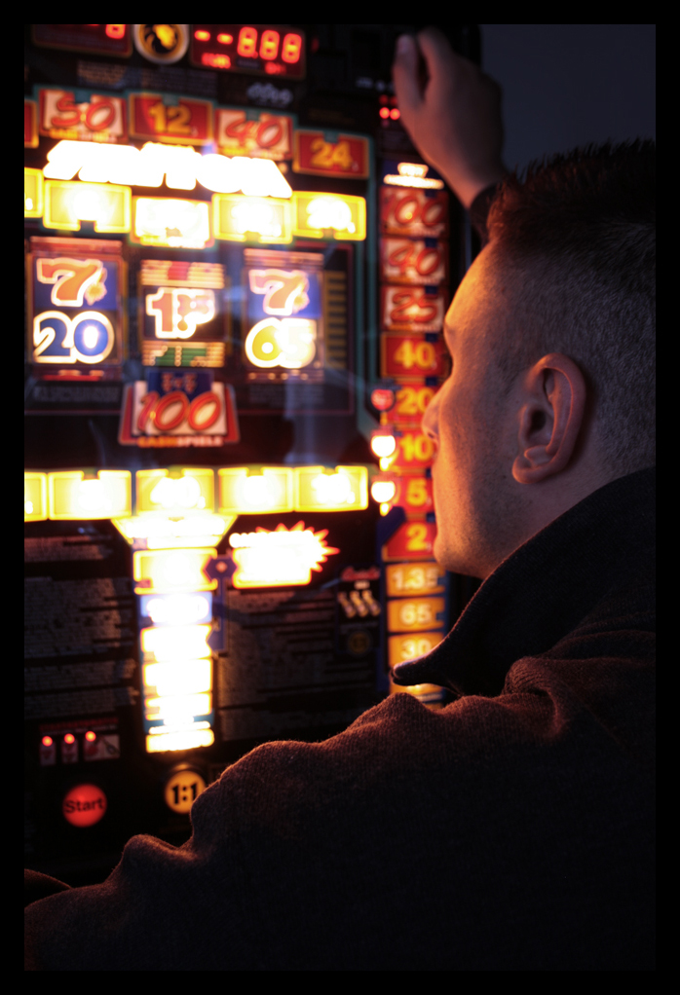
Tko je ovisnik o kocki?
negativno utječe na živote drugih
općenito se te osobe osjećaju nesretnima
Notes:
Cilj: Odrediti tko je ovisnik o kocki, koje su njegove karakteristike
Što reći:
Ovisnik o kocki je netko tko provodi puno svog vremena kockajući se i kladeći te pri tome gubi puno novca (ovdje naglsiti probleme koje im to kockanje stvara u životu, osim što im oduzima vrijeme – da utječe na sve aspekte njegovog/nejnog normalnog funkcioniranja).
on ili ona negativno utječe na živote osoba koje ih okružuju, a općenito se te osobe osjećaju nesretnima radi
svojih navika

Slide 28
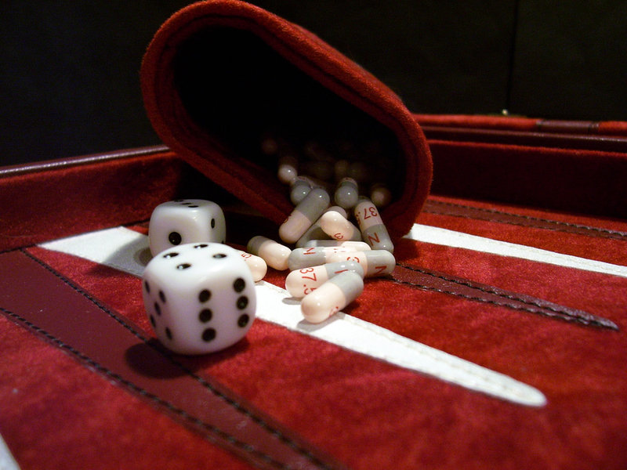
poremećaj navika i nagona
u istu skupinu spada i...
  patološko potpaljivanje vatre
  patološka sklonost krađi
  patološko kupovanje
  internet ovisnost
  SMS manija
Notes:
IZBORNI SLAJD
Cilj: dati širu perspektivu patološkom kockanju i kako se ono od strane stručnjaka opisuje/kategorizira
Što reći: Ovdje je riječ o dijagnozi F63 Poremećaji navika i nagona prema Međunarodnoj klasifikaciji bolesti i srodnih zdravstvenih problema (MKB-10). F63 uključuje F63.0 (Patološka sklonost kockanju).
Može se dodati (ukoliko nije ranije naglašeno) da je kockanje po brojnim značajkama slično drugim ovisnostima (nabrojati što sve spada u istu skupinu poremećaja)

Slide 29

Ovisnost se razvija puno brže kod mladih
Mnogi to ne prepoznaju, a neki i odbijaju povjerovati
Notes:
Cilj: naglasiti podložnost mladih razvitku ovisnosti o kocki
Što reći:
Mladi se često osjećaju i ponašaju kao da su “nedodirljivi” i “otporni” što je uobičajeno za razvojnu fazu u kojoj se nalaze. Obično doživljavaju kako im se ništa traumatično ne može dogoditi, da imaju dovoljno podrške od obitelji, da imaju dovoljno fizičke i mentalne snage, a svijet je pun novih stvari za istražiti, i zabaviti se pritom. Iako ih brine što njihovi prijatelji o njima misle i što o njima govore, zapravo ne misle da im se nešto loše u životu može dogoditi.

Slide 30
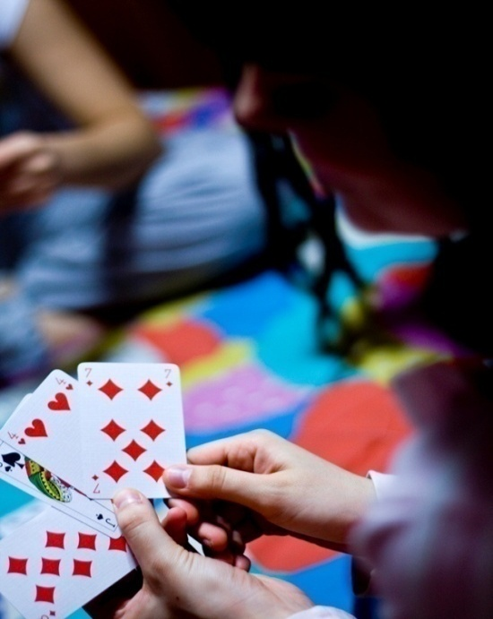
Karakteristična ponašanja:
povećavanje uloga
potreba da vrate uloženi novac
stalni “lov na dobitak”
sve veći gubici → dugovi
Notes:
Cilj: naučiti prepoznati problematično kockanje
Što reći:
Kod problematičnih kockara/ovisnika prepoznajemo neka od slijedećih ponašanja
stalno povećavanje uloga
potreba da vrate uloženi novac postaje sve veća
pobjeda postaje sve važnija – stalni “lov na dobitak”
Javljaju se sve veći gubici – stalno im nedostaje novca, nakupljaju se dugovi
Povećavanje uloga pa tako pobjeda postaje sve važnija. Za gubitke se krive drugi koji varaju. Oni koji osjećaju krivnju radi gubitka objašnjavaju to činjenicom kako taj dan nije bio njihov dan ili nisu npr. nosili sretnu majicu. Počinju posuđivati novac za kockanje i klađenje.
Sve veća je potreba da vrate uloženi novac. Kockanje i klađenje zaokuplja njihove misli, u potpunosti ih zaokuplja. Sve manje vremena provode s prijateljima, obitelji. Sve rjeđe ispunjavaju svoje obaveze, ali su još uvijek uvjereni kako će na kraju sve biti dobro.
OVAJ SLAJD DAJE I ODGOVOR KAKO MOŽEMO PREPOZNATI OSOBU KOJA IMA PROBLEMA S KOCKANJEM (PROBLEMATIČNO KOCKANJE/ovisnost) – KARAKTERISTIČNA PONAŠANJA KAO ZNAKOVI PROBLEMATIČNOG KOCKANJA.
Neki ih mogu (kao u priručniku za zdravstveni odgoj) podijeliti na rane znakove upozorenja i znakove ovisnosti.

Slide 31
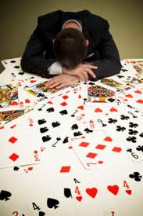
Kako kockari dolaze do novca?
posuđuju novac – odgađanje vraćanja
kaznena djela
Notes:
Cilj: Osvijestiti načine na koje patološki kockari dolaze do novca
Što reći: ponoviti da kockanje postupno zahtijeva sve više i više novca te naglsiti da osoba koja je ovisna ne bira način na koji do njega dolazi (kao kod ovisnika koji čini sve kako bi nabavio drogu)

Slide 32

Laganje
Za gubitke se krive drugi
ili okolnosti
Uvjerenje o pozitivnom ishodu
Notes:
Cilj: Približiti neke od mehanizama funkcioniranja kockara
Što reći:
uvijek imaju objašnjenja
laganje
za gubitke se krive drugi koji varaju
izgubili jer nije bio njihov dan
uvjereni kako će na kraju sve biti dobro
kockanje često i dalje vide kao normalan način zarade novca

Slide 33
kockanje i klađenje ih u potpunosti zaokuplja
udaljavaju se od bliskih osoba
zanemarivanje obaveza i zdravlja
neobjašnjivi izostanci
tajanstvenost
uznemirenost
promjene raspoloženja
Notes:
Cilj: Približiti neke od mehanizama funkcioniranja kockara
Što reći:
Kockanje i klađenje zaokuplja njihove misli i/ili ih u potpunosti zaokuplja, a sve manje vremena provode s prijateljima, obitelji – udaljavaju se od bliskih osoba.
Sve rjeđe ispunjavaju svoje obaveze – zanemarivanje školskih obaveza, obiteljskih i prijateljskih druženja, te svoga zdravlja
Neobjašnjivi izostanci iz kuće, škole.
Tajanstvenost u ponašanju.
Javljaju se znakovi uznemirenosti ako ne mogu kockati, te promjene raspoloženja – od uzbuđenja i ushićenja do depresivnog raspoloženja ili ljutnje i agresije.

Slide 34
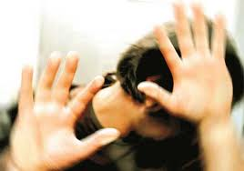
Kod drugih ovisnosti tijelo šalje signale
Prilikom kockanja i klađenja nema tjelesnih signala
Važno je osvijestiti sve što radimo!
Notes:
Cilj: Naglasiti važnost kontrole nad vlastitim ponašanjem
Što reći:
Kod drugih ovisnosti – tijelo šalje neke signale:
od cigareta/duhana nam može biti slabo
od alkohola smo mamurni
kanabis/marihuana može uzrokovati paniku
Prilikom kockanja i klađenja nema takvih tjelesnih signala koji bi nas upozorili da se nešto loše događa
Važno je osvijestiti sve što radimo!

Slide 35
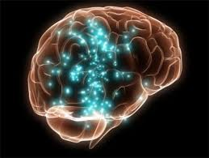
uzimanje droge, alkoholizam, kockanje, klađenje i sl. imaju identičnu pozadinu
lučenja većih količina dopamina - zadovoljstvo
ovisnik ima potrebu za jakim podražajima i nisku toleranciju na neugodu koju izaziva apstinencija
Notes:
IZBORNI SLAJD
Cilj: objasniti pozadinu ovisnosti o kocki/klađenju
Što reći:
uzimanje droge, alkoholizam, kockanje, klađenje i sl. imaju identičnu pozadinu
u našem mozgu dolazi do lučenja većih količina dopamina – kemijska tvar (služi za “komunikaciju” između živčanih stanica koja stvara osjećaj zadovoljstva, ali i sudjeluje u razvoju “nove” ovisnosti)
ovisnik ima potrebu za jakim podražajima i nisku toleranciju na neugodu koju izaziva apstinencija, te stoga ponovno započinje aktivnosti

Slide 36
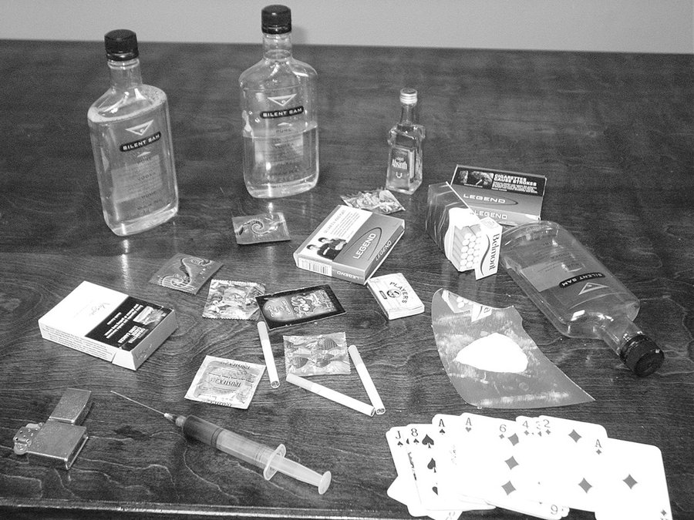
Kockanje ne dolazi samo
Kockari svih uzrasta izrazito su rizične osobe
ostale ovisnosti
anksiozni poremećaji
depresija
pokušaj suicida
hiperaktivni poremećaj i poremećaj pažnje
poremećaji osobnosti
antisocijalni poremećaj
Notes:
IZBORNI SLAJD
Cilj: Objasniti povezanost kockanja s drugim problemima
Što reći:
Kockari svih uzrasta izrazito su rizične osobe
sklonost ostalim ovisnostima
sklonost alkoholu
veliki broj kockara konzumira duhan
Često se uz kockanje prisutni i drugi poremećaji
anksiozni poremećaji
depresija
pokušaj suicida
hiperaktivni poremećaj i poremećaj pažnje
poremećaji osobnosti
antisocijalni poremećaj

Slide 37

Kako pomoći?
potakni ga da potraži pomoć
druži se s njim izvan kladionice…
doznajte što više o tom problemu
  Budi uz njega/nju!
Notes:
Cilj: Kako pomoći osobama koje imaju problema s ovisnoti o kocki/klađenju?
Što reći:
potakni ga da potraži pomoć
brini se za njega da umjesto u kladionicu odete prošetati, razgovarati …
informirajte se, doznajte što više o tom problemu

Slide 38
HVALA NA PAŽNJI!

